Slide 1


HUKUM ALAM & HUKUM POSITIF
PERTEMUAN KE .10
Mashuril Anwar, S.H., M.H.

Slide 2
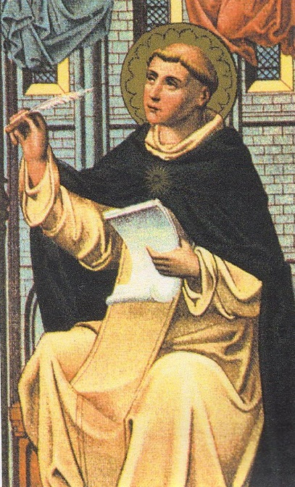
Sejak ribuan tahun yang lalu, ide tentang hukum alam selalu saja muncul sebagai suatu manifestasi usaha manusia merindukan adanya hukum yang lebih tinggi dari hukum positif. Hukum alam ini berakar dari dalam suatu aturan alam metafisis, sebagaimana direncanakan Tuhan.

Slide 3

Prinsip-prinsip hukum alam telah dijadikan senjata oleh para hakim Amerika ketika mereka memberikan penafsiran terhadap konstitusi mereka, dengan menolak campur tangan negara melalui perundang-undangan yang ditujukan untuk membatasi kemerdekaan ekonomi.

Slide 4
Hukum alam banyak dikritik oleh para filsuf, sehingga mengalami kemunduran, dan digantikan, antara lain oleh aliran hukum positif pada Abad ke-19.

Slide 5

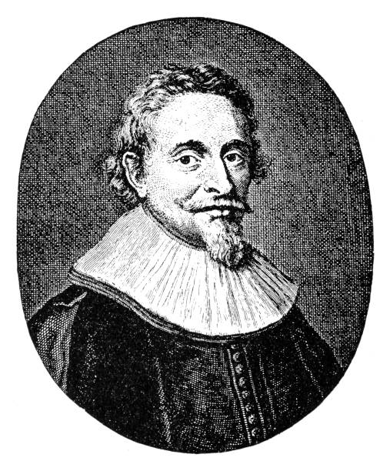
Hukum positif berasal dari hukum alam. Hk alam menjadi pedoman bagaimana hk positif harus dibuat, ex: hk alam alam melarang pembhunuhan
Thomas Aquinas
Hukum alam sebagai hukum tertinggi yg mengatur Tindakan penguasa.
Grotius

Slide 6
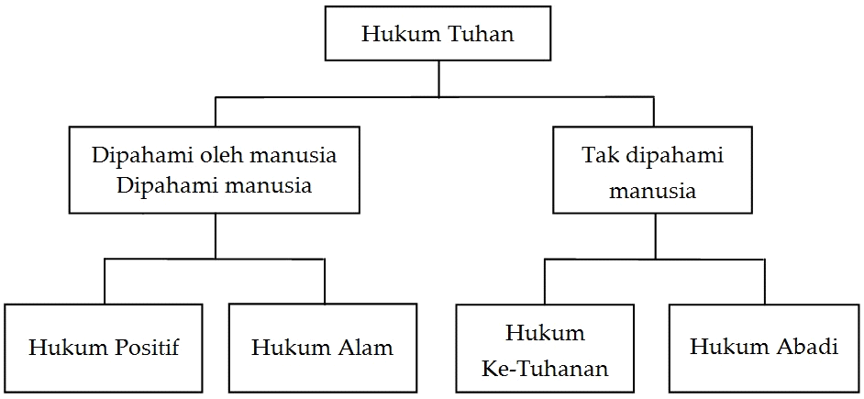

Slide 7
hukum abadi (lex aeterna)
hukum yang berisi kehendak Tuhan dalam arti segala sesuatu tentang komunitas alam semesta diatur oleh rasio Tuhan yang sulit unuk dapat ditangkap pikiran manusia.
hukum ke-Tuhanan (lex devina)
hukum yang dinyatakan oleh Tuhan melalui wahyu yang dapat dipahami rasio (akal budi) manusia
hukum alam (lex naturalis)
sebagian kecil berasal dari hukum ke-Tuhanan yang ditangkap manusia melalui wahyu
hukum manusia (lex humana)
Terdiri dari hukum positif yg diwahyukan Tuhan dan hukum positif yg dibuat manusia

Slide 8
Hubungan Hukum Alam Dan Hukum Positif
Hukum positif tidak boleh bertentangan dg hukum alam (Cicero);
Tidak boleh ada hukum manusia yang bertentangan dengan hukum alam dan hukum wahyu (Blackstone);
Aturan yg melanggar hukum alam tidak memiliki kekuatan mengikat;

Slide 9
Perbedaan Hukum Alam Dan Hukum Positif
Hukum Alam
Didasarkan pada gagasan bahwa ada seperangkat prinsip moral dan etika yangmelekat dalam sifat manusia
Hukum alam biasanya dipandang memiliki kualitas universal dan kekal, karena diyakini berlaku untuk semua orang dan untuk semua waktu
Hukum Positif
Sistem hukum yang diciptakan dan ditegakkan olehnegara, dan yang dirancang untuk mengatur perilaku manusia
Hukum positif sering dipandang terbatas ruang lingkupnya, karena dibuat dan ditegakkan oleh negara, dan tunduk pada batasan dan kendala negara.

Slide 10
Hukum alam adalah batu uji untuk hukum positif.
Hukum positif yang bertentangan dengan hukum alam bukanlah hukum lagi, akan tetapi merupakan pernyataan semata.

Slide 11
☺ END ☺

